Slide 1



Luyện từ và câu
MỞ RỘNG VỐN TỪ
LẠC QUAN
YÊU ĐỜI
LẠC QUAN
YÊU ĐỜI

Slide 2

YÊU CẦU CẦN ĐẠT
1. Kiến thức
- Hiểu và nắm được các từ thuộc chủ điểm lạc quan.
2. Kĩ năng
- Hiểu nghĩa từ lạc quan(BT1), biết xếp đúng các từ cho trước có tiếng lạc thành hai nhóm nghĩa(BT2), xếp các từ cho trước có tiếng quan thành ba nhóm nghĩa(BT3); biết thêm một số câu tục ngữ khuyên con người luôn lạc quan, không nản chí trước khó khăn(BT4).
3. Phẩm chất
-HS có phẩm chất học tập tích cực, sử dụng từ đúng ngữ cảnh
4. Góp phần phát triển các năng lực
- NL tự học, NL giao tiếp và hợp tác, NL giải quyết vấn đề và sáng tạo, NL ngôn ngữ, NL thẩm mĩ.

Slide 3

KHỞI ĐỘNG
KHỞI ĐỘNG

Slide 4
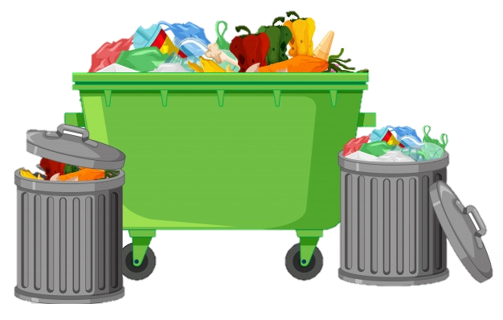

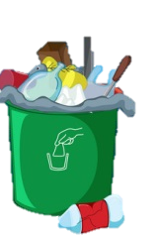



TRÒ CHƠI
Hãy giúp bọn tớ dọn sạch bãi biển
Dọn sạch bãi biển

Slide 5

Câu 1: Trạng ngữ trong câu: "Mùa xuân, cây gạo gọi đến bao nhiêu là chim ríu rít" dùng để chỉ?
A. Nơi chốn
B. Thời gian
C. Nguyên nhân

Slide 6
Câu 2: Trạng ngữ ngăn cách giữa chủ ngữ và vị ngữ bằng dấu chấm, đúng hay sai?
A. Sai
B. Đúng

Slide 7

Câu 3: Điền trạng ngữ vào chỗ trống:
"................., đàn trâu thung thăng gặm cỏ"
A. Trên bầu trời
B. Dưới dòng sông
C. Trên bãi cỏ

Slide 8

Cảm ơn các bạn!!!

Slide 9
KHÁM PHÁ
KHỞI ĐỘNG

Slide 10

Bài 1: Trong mỗi câu dưới đây, từ lạc quan được dùng với nghĩa nào?
Câu
Nghĩa
Tình hình đội tuyển rất lạc quan.
Tình
Luôn tin tưởng ở tương lai tốt đẹp.
Chú ấy sống rất lạc quan.
Có triển vọng tốt đẹp.
Lạc quan là liều thuốc bổ.

Slide 11

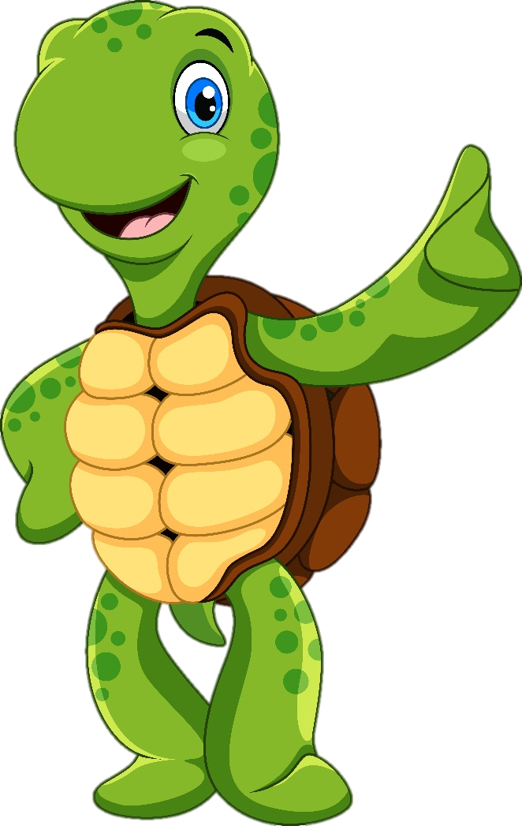
Lạc quan có nghĩa là gì?
Lạc quan là luôn tin tưởng ở tương lai tốt đẹp, có triển vọng.

Slide 12
Bài tập 2: Xếp các từ có tiếng lạc cho trong ngoặc đơn thành hai nhóm
lạc quan
lạc hậu
lạc đề
lạc thú
lạc điệu
a) Những tiếng trong đó lạc có nghĩa là “vui, mừng”.
b) Những tiếng trong đó lạc có nghĩa là “rớt lại, sai”.

Slide 13

Lạc quan
Có cái nhìn, thái độ tin tưởng ở
tương lai tốt đẹp, có nhiều triển vọng.
Lạc thú
Những thú vui làm cho nhiều người
thích và ước muốn có được.
Lạc hậu
Bị ở lại phía sau, không theo kịp đà
tiến bộ, phát triển chung.
Lạc điệu
Sai, lệch ra khỏi điệu của bài hát,
bản nhạc.
Lạc đề
Không theo đúng chủ đề, đi chệch
yêu cầu về nội dung.

Slide 14
Bài tập 2: Xếp các từ có tiếng lạc cho trong ngoặc đơn thành hai nhóm:
lạc quan
lạc hậu
lạc điệu
lạc đề
lạc thú
a) Những tiếng trong đó lạc có nghĩa là “vui, mừng”.
b) Những tiếng trong đó lạc có nghĩa là “rớt lại, sai”.

Slide 15




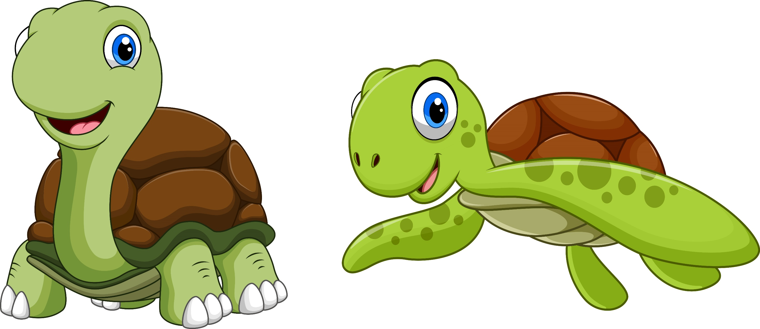
ĐẶT CÂU
Lúc ở chiến khu Việt Bắc Bác Hồ sống rất lạc quan.
Những lạc thú tầm thường dễ làm hư hỏng con người.
Chiếc ti vi này đã lạc hậu rồi.
Bạn đã hát lạc điệu rồi.
Bạn đã làm lạc đề bài văn rồi.

Slide 16
Bài tập 3: Xếp các từ có tiếng quan cho trong ngoặc đơn thành ba nhóm (lạc quan, quan quân, quan hệ, quan tâm).
a.Những từ trong đó quan có nghĩa là “quan lại”.
b.Những từ trong đó quan có nghĩa là “nhìn, xem”.
c.Những từ trong đó quan có nghĩa là “liên hệ, gắn bó”.

Slide 17

quan quân
Quân đội của nhà nước phong kiến.
quan hệ
Sự gắn liền về mặt nào đó giữa hai
hay nhiều sự vật với nhau.
quan tâm
Để tâm, chú ý thường xuyên đến.

Slide 18
Bài tập 3: Xếp các từ có tiếng quan cho trong ngoặc đơn thành ba nhóm ( lạc quan, quan quân, quan hệ, quan tâm ).
a.Những từ trong đó quan có nghĩa là “quan lại”.
b.Những từ trong đó quan có nghĩa là “nhìn, xem”.
c.Những từ trong đó quan có nghĩa là “liên hệ, gắn bó”.
quan quân
lạc quan
quan hệ, quan tâm

Slide 19

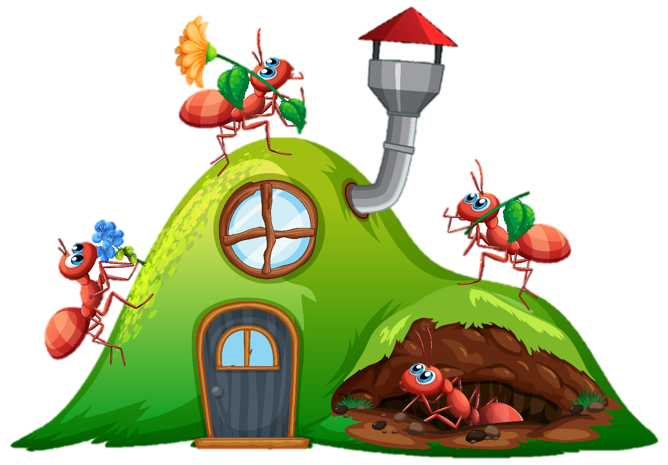
Bài tập 4: Các câu tục ngữ sau khuyên người ta điều gì?
Tình
a) Sông có khúc, người có lúc.
Tình
b) Kiến tha lâu cũng đầy tổ.

Slide 20
Bài tập 4: Các câu tục ngữ sau khuyên người ta điều gì?
Tình
a) Sông có khúc, người có lúc.
Nghĩa đen: Dòng sông có khúc thẳng, khúc quanh, khúc rộng, khúc hẹp…cuộc đời con người có lúc sung sướng, có lúc gian khổ, có lúc vui vẻ, có lúc buồn rầu, lo lắng…
Gặp khó khăn là chuyện thường tình, không nên buồn phiền, nản chí.

Slide 21
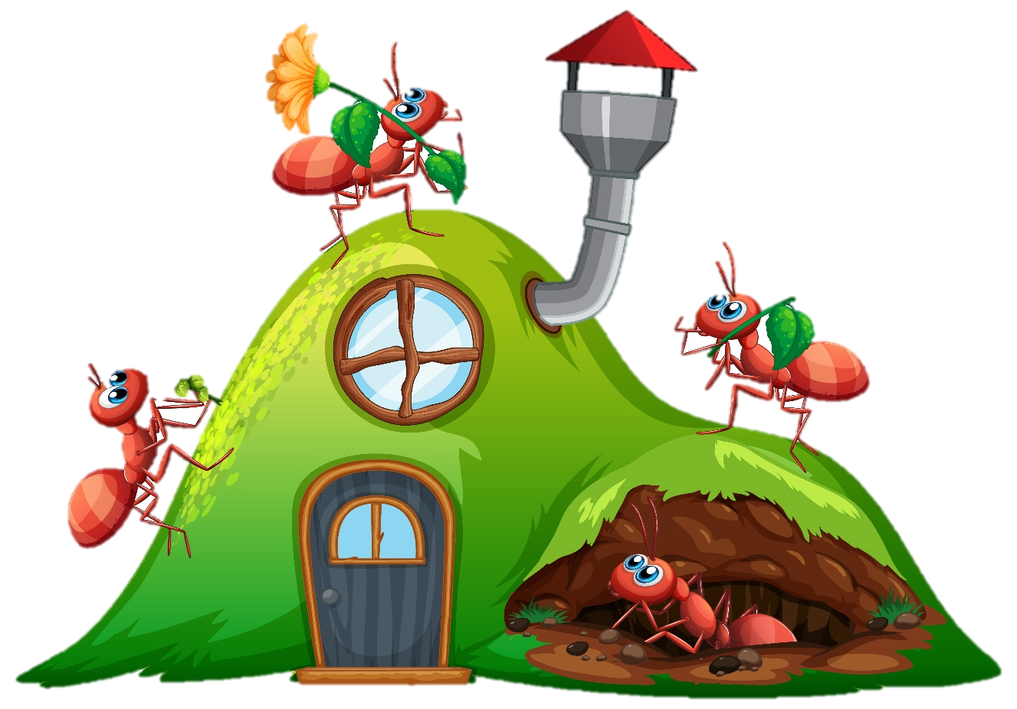
Nghĩa đen: Con kiến rất nhỏ bé, mỗi lần chỉ tha
được một ít mồi nhưng chúng rất chăm chỉ nên cũng
sẽ có lúc thức ăn chất đầy tổ.
Bài tập 4: Các câu tục ngữ sau khuyên người ta điều gì?
Tình
b) Kiến tha lâu cũng đầy tổ.
Nghĩa đen: Con kiến rất nhỏ bé, mỗi lần chỉ tha được một ít mồi nhưng chúng rất chăm chỉ nên cũng sẽ có lúc thức ăn chất đầy tổ.
Nhiều cái nhỏ góp lại sẽ thành cái lớn; kiên trì, nhẫn nại sẽ thành công.

Slide 22
Dặn dò

Slide 23

Những quà tặng tiếp theo sẽ được MĂNG NON cập nhật tại nhóm Măng Non – Tài liệu Tiểu học sau: https://www.facebook.com/groups/629898828017053 Mời thầy cô tham gia nhóm để chủ động cập nhật bài giảng điện tử lớp 4 và quà tặng hằng tuần mới nhất nhé!
MĂNG NON – TÀI LIỆU TIỂU HỌC
CHUYÊN GIÁO ÁN ĐIỆN TỬ THEO TUẦN KHỐI 4
BÀI THAO GIẢNG – ELEARNING
Nhóm chia sẻ tài liệu - Qùa tặng: Măng Non – Tài liệu Tiểu học
Page: Măng Non – Tài liệu Tiểu học
SĐT ZALO : 0382348780 - 0984848929

Slide 24


